Slide 1
SK 서울석유㈜ 소개
연 혁
개 요
사회적 책임 기업 활동

Slide 2
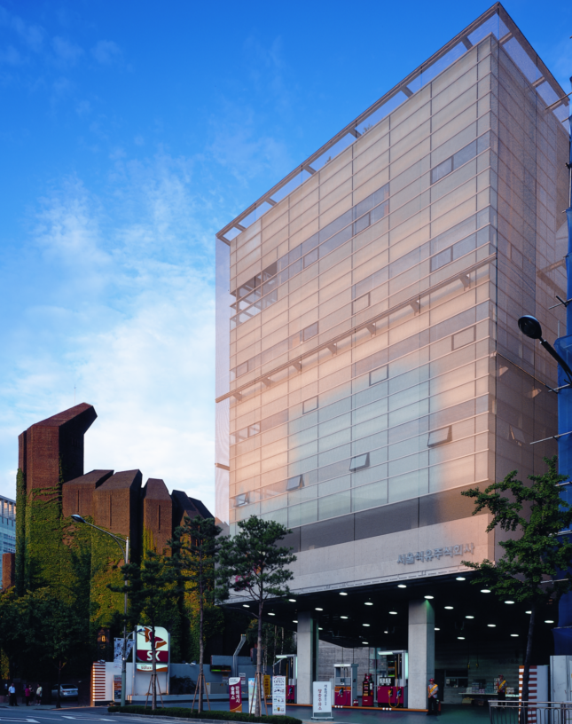
연 혁
1962 | 05.23 | 서울석유㈜ 창립
1998년 이전 |  | 인천사무소 및 장충 외 6개소 주유소, 충전소 1개소 개설
1999 | 12월 | 대표이사 사장 김수남 취임
2005년 이전 |  | 고속, 39아산 주유소, 덕소 충전소 개업
2007 | 3월 | 제이씨케미칼 인수 (자회사)
2011년 이전 |  | 가락동, 동탄맥, 모과나무 주유소, 충전소 개업
2014 | 4월 | ㈜태멘 법인 설립
2015 | 8월 | (주)에이치에이엔 법인 설립
2016 | 5월 | S.Tavern 레스토랑 오픈(도산공원)
2017 | 10월 | 레이지쿠오레 레스토랑 오픈(도산공원)
2018 | 1월 | SOT㈜ 법인 설립

Slide 3
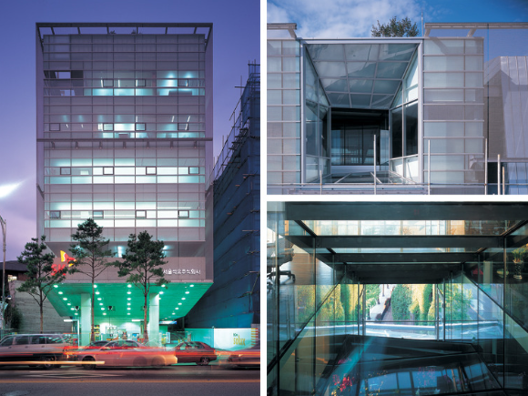
개 요 – SK서울석유㈜
SK 서울석유㈜는 서울시 중구 장충단로 202에 본사가 위치하고 있으며,
서울을 비롯한 수도권 일대에서 석유류 유통판매 및 직영사업장 운영 등 200여개의 Network를 구축하고 있는 국내 최고 수준의 판매 대리점입니다.
SK 서울석유㈜

Slide 4
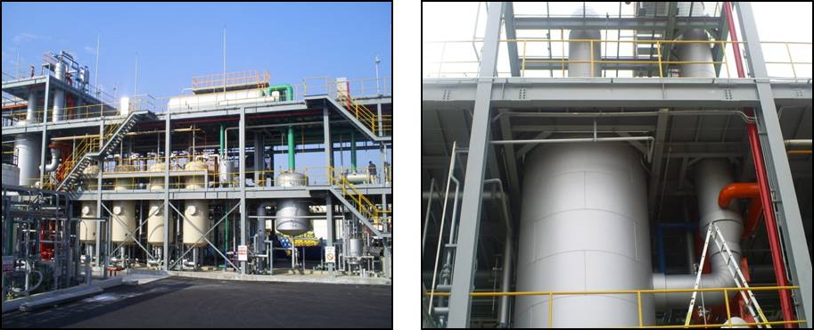
개 요 – JC케미칼㈜
JC케미칼㈜
서울석유(주) 자회사인 제이씨케미칼은 녹색 행복을 추구하는 바이오에너지 선도기업으로 바이오 디젤을 생산 판매하는 신재생 에너지기업 입니다. 자체 정제 및 생산 공정을 거친 바이오디젤 제품을 국내외로 판매·수출하여 업계에서 선구자적인 지위를 갖고 있습니다.

Slide 5
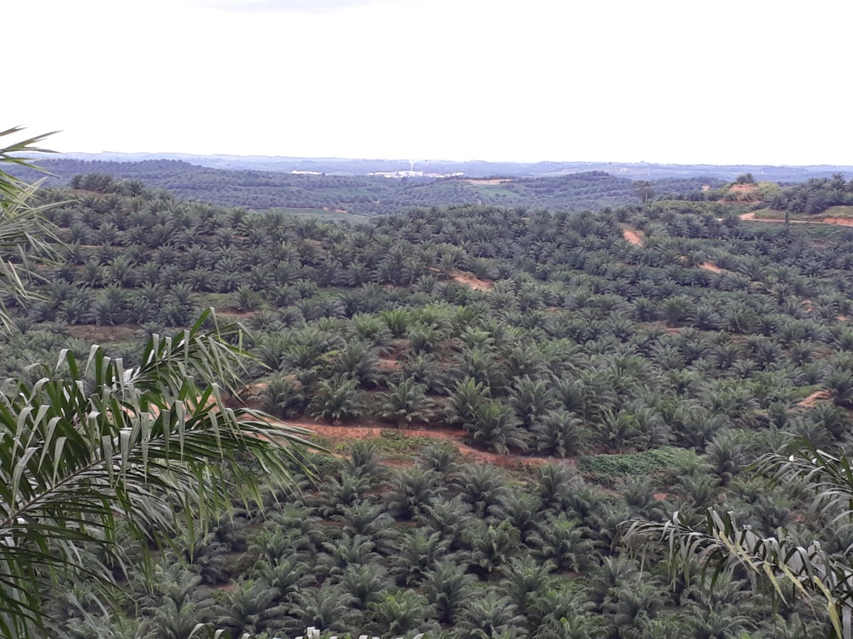
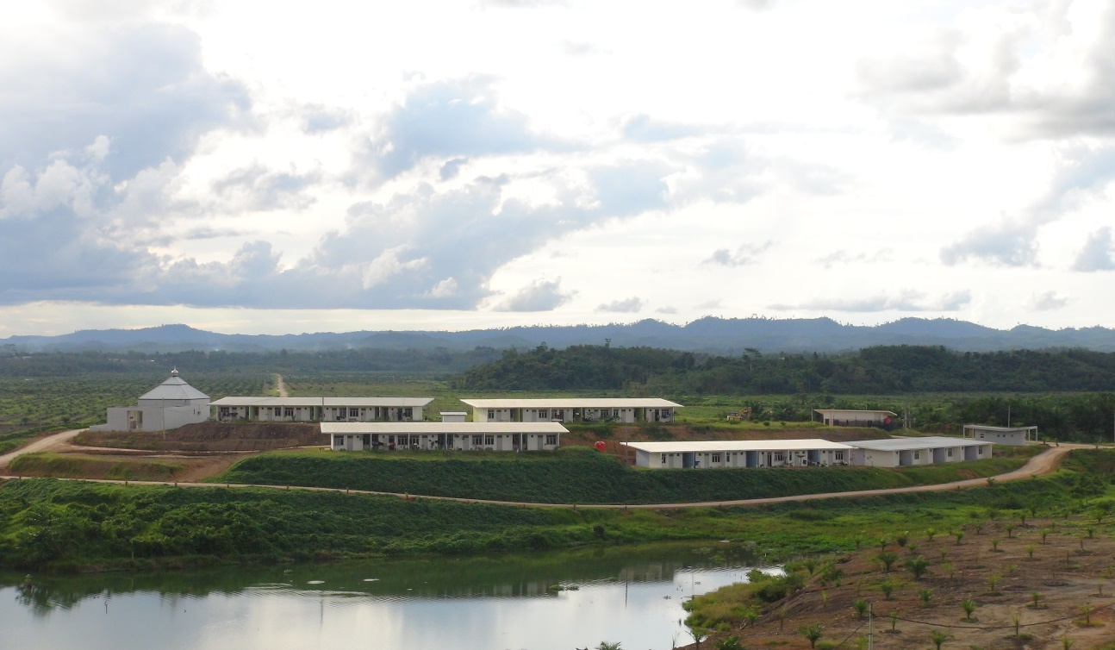
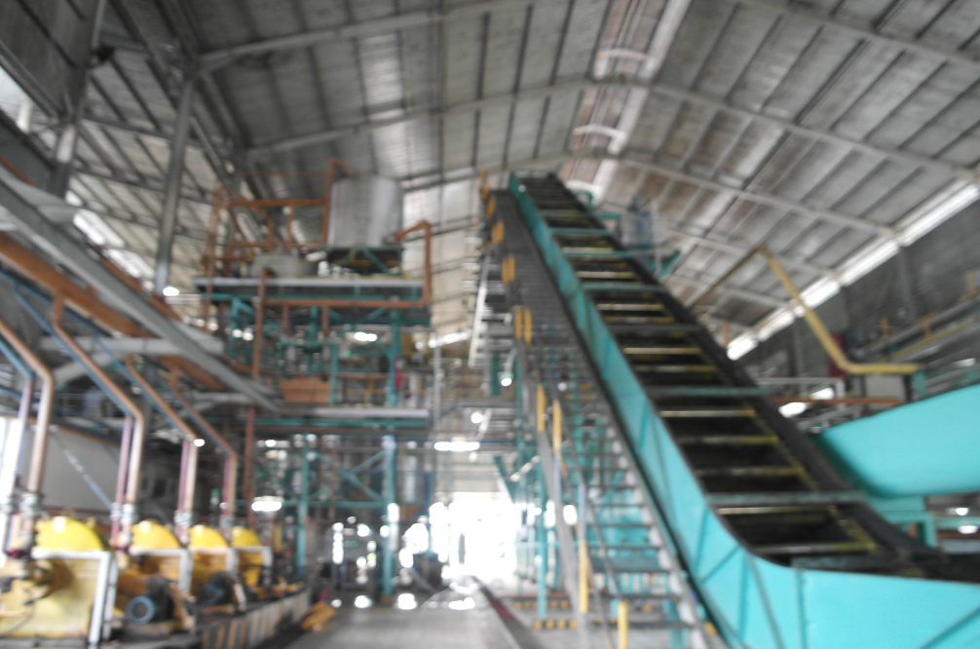
개 요 – JC케미칼㈜ 소속 PTNG
PTNG (PT NiaGamas)
제이씨케미칼(주) 소속 PT NiaGamas는 해외 자원 개발사업(인도네시아 오일 팜 플랜테이션)에 뛰어 들어 현재 인도네시아 칼리만탄 동부 발리파판에서 여의도 면적 33배에 해당하는 12,000여 헥타르를 개발하여 운영중입니다. 본사의 체계적인 관리 하에 해가 지날수록 재배 면적과 생산량이 확대되는 추세이며 매출액이 증대되고 있습니다.

Slide 6
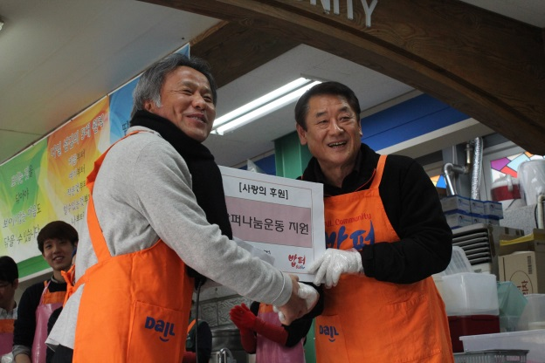
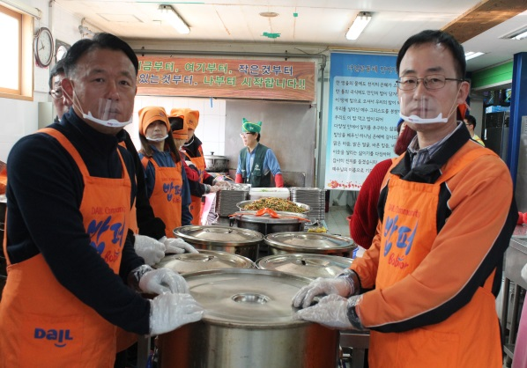
사회적 책임 기업 활동 (국내)
밥퍼 행사 (다일 공동체 지원)
서울 청량리역의 밥퍼나눔 운동본부를 찾아 무료급식 자원봉사 활동을 매년 정기적으로 진행하고 있습니다.
이 땅에 소외된 이웃들에게 참사랑과 실천 나눔의 문화가 정착될 수 있도록 서울석유 임직원들은 자원봉사에 참여하고 있습니다.

Slide 7
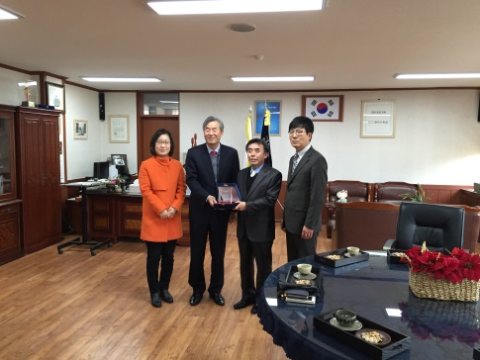
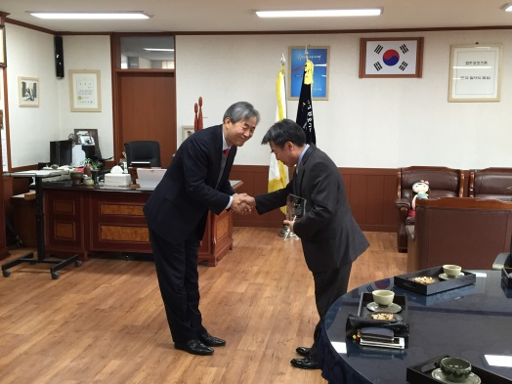
사회적 책임 기업 활동 (국내)
서울소년원 난방유 기부
사회 공헌 활동의 일환으로 경기도 의왕시 소재 고봉 중,고등학교에 생활환경 개선을 위해 난방 및 온수 사용을 위한 등유를 지원하고 있습니다.
2014.12월 법무부 감사패 증정

Slide 8
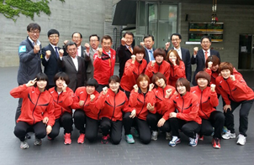
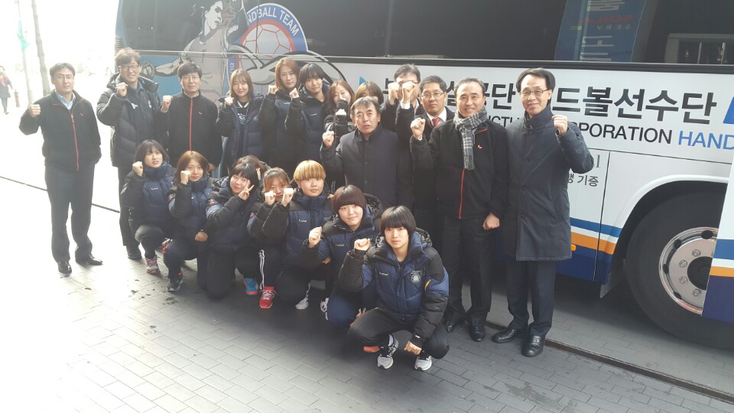
사회적 책임 기업 활동 (국내)
비인기종목 핸드볼 선수 후원
국내 비인기 종목 중 하나인 핸드볼 스포츠 선수들에게 운동에 전념할 수 있도록 매월 후원을 진행하고 있습니다.
부산시설공단 핸드볼 팀 (비스코)

Slide 9
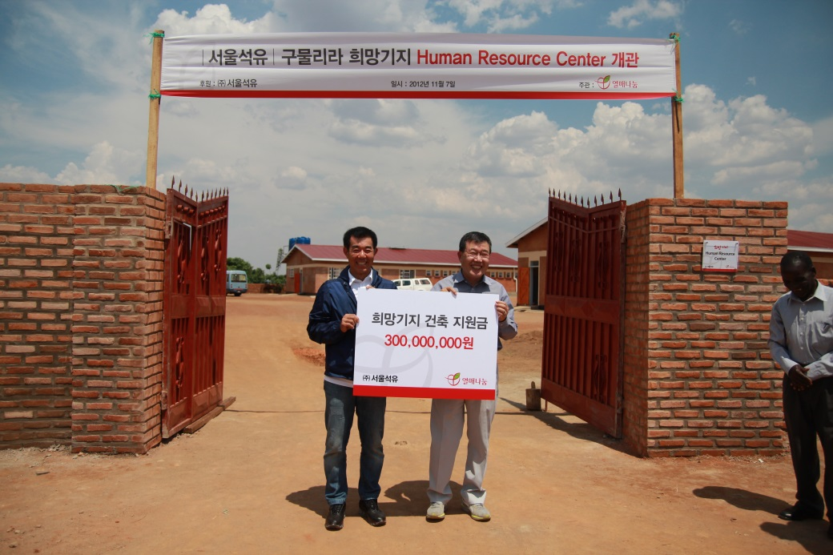
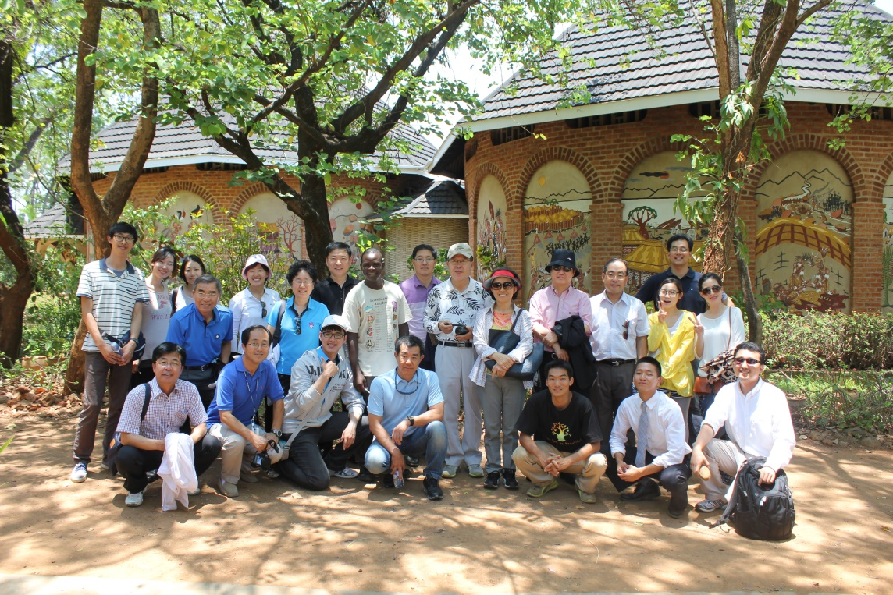
사회적 책임 기업 활동 (국외)
아프리카 말라위 자립 프로젝트
유엔에서 2000년 새시대 새천년 개발 목표로 저개발 국가의 빈곤을 절반으로 줄여보자는 취지하에 아프리카 15개국 대상으로 시범적 프로젝트를 진행하였습니다. 그 중 말라위에 2006년~2011년 가수 마돈나 제단에서 후원 지원하였으나 프로젝트는 성공하지 못했고 이후 국내 열매나눔재단에서 맡아서 진행하는 중에 자립 프로젝트 뜻깊은 취지를 알게되어 동참하게 되었습니다.

Slide 10
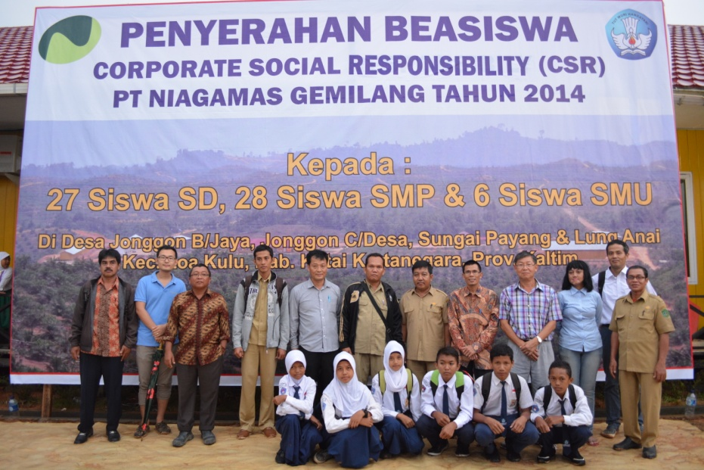
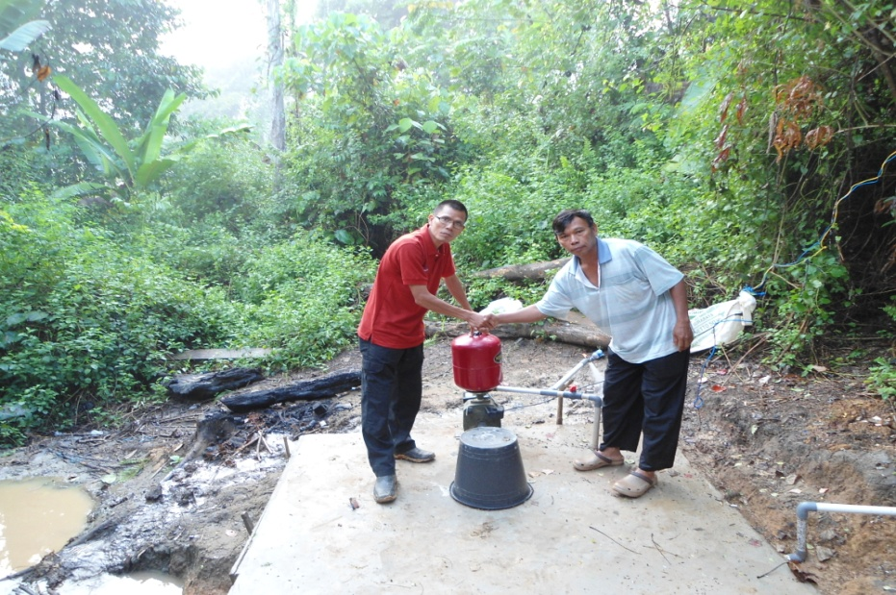
사회적 책임 기업 활동 (국외)
인도네시아 지역 주민 지원사업
제이씨케미칼 현지 자회사 법인인 PTNG에서 인도네시아 해외자원 개발사업 (팜오일 플랜테이션) 진행 중에 사회적 책임 기업의 활동 일환으로 우물 정화 사업 및 장학금 사업 공헌 활동을 하고 있습니다.
장학금 사업
Clean Water Project

Slide 11
The End of
Documents

